Slide 1
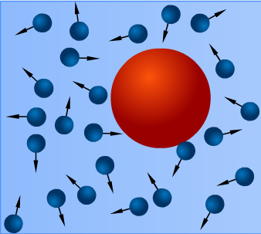
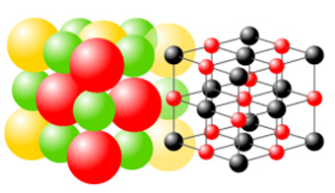
УРОК ФИЗИКИ В 10 КЛАССЕ
Броуновское движение. Строение вещества
Учитель Кононов Геннадий Григорьевич
СОШ № 29 Славянский район
Краснодарского края

Slide 2
БРОУНОВСКОЕ ДВИЖЕНИЕ
Еще летом 1827 года Броун, занимаясь изучением поведения цветочной пыльцы под микроскопом вдруг обнаружил, что отдельные споры совершают абсолютно хаотичные импульсные движения. Он доподлинно определил, что эти движения никак не связаны ни с завихрениями и токами воды, ни с ее испарением, после чего, описав характер движения частиц, честно расписался в собственном бессилии объяснить происхождение этого хаотичного движения. Однако, будучи дотошным экспериментатором, Броун установил, что подобное хаотичное движение свойственно любым микроскопическим частицам, — будь то пыльца растений, взвеси минералов или вообще любая измельченная субстанция.

Slide 3

БРОУНОВСКОЕ ДВИЖЕНИЕ
- это тепловое движение мельчайших частиц, взвешенных в жидкости или газе. Броуновские частицы движутся под влиянием ударов молекул. Из-за хаотичности теплового движения молекул, эти удары никогда не уравновешивают друг друга. В результате скорость броуновской частицы беспорядочно меняется по величине и направлению, а ее траектория представляет собой сложную зигзагообразную линию.

Slide 4
СИЛЫ ВЗАИМОДЕЙСТВИЯ
Если бы между молекулами не существовало сил притяжения, то все тела при любых условиях находились бы только газообразном состоянии. Но одни силы притяжения не могут обеспечить существования устойчивых образований из атомов и молекул. На очень малых расстояниях между молекулами обязательно действуют силы отталкивания. Благодаря этому молекулы не проникают друг в друга и куски вещества никогда не сжимаются до размеров одной молекулы.

Slide 5
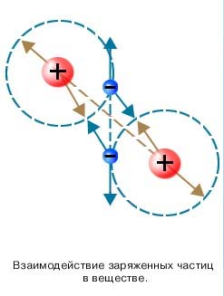
СИЛЫ ВЗАИМОДЕЙСТВИЯ
Хотя в целом молекулы электрически нейтральны, тем не менее между ними на малых расстояниях действуют значительные электрические силы: происходит взаимодейст - вие электронов и атомных ядер соседних молекул

Slide 6
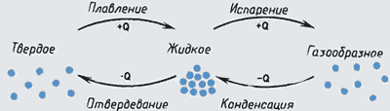
АГРЕГАТНЫЕ СОСТОЯНИЯ ВЕЩЕСТВА
В зависимости от условий одно и то же вещество может находиться в различных агрегатных состояниях.
Молекулы вещества, находящегося в твердом, жидком или газообразном состоянии,
не отличаются друг от друга.
Агрегатное состояние вещества определяется расположением, характером движения и взаимодействия молекул.

Slide 7
СВОЙСТВА ТВЕРДЫХ, ЖИДКИХ И ГАЗООБРАЗНЫХ ТЕЛ.
Состояние вещества. | Расположение частиц. | Характер движения частиц. | Энергия взаимодействия. | Некоторые свойства.
Твердое. | Расстояния сравнимы с размерами частиц. Истинно твердые тела имеют кристалличес- кую структуру (дальний порядок упорядоченности). | Колебания около положения равновесия. | Потенциальная энергия много больше кинети- ческой. Силы взаимодействия большие. | Сохраняют форму и объем. Упругость. Прочность. Твердость. Имеют определенную точку плавления и кристаллизации.
Жидкое | Расположены почти вплотную друг к другу. Наблюдается ближний порядок упорядоченности. | В основном колеб- лются около положе- ния равновесия, изредка перескакивая в другое. | Кинетическая энергия лишь незначительно меньше по моду- лю потенциальной энергии. | Сохраняют объем, но не сохраняют форму. Мало сжимаемы. Текучи.
Газообраз-ное. | Расстояния много больше размеров частиц. Расположение совершенно хаотическое. | Хаотическое движе- ние с многочислен-ными столкновения-ми. Скорости сравнительно большие. | Кинетическая энергия много больше потенциальной по модулю. | Не сохраняют ни форму, ни объем. Легко сжимаемы. Заполняют весь предоставленный им объем.

Slide 8
СТРОЕНИЕ ГАЗОВ
Газ расширяется, пока не заполнит весь отведенный ему объем. Если рассмотреть газ на молекулярном уровне, мы увидим беспорядочно мечущиеся и сталкивающиеся между собой и со стенками сосуда молекулы, которые, однако, практически не вступают во взаимодействие друг с другом. Если увеличить или уменьшить объем сосуда, молекулы равномерно перераспределятся в новом объеме

Slide 9
СТРОЕНИЕ ГАЗОВ
1. Молекулы не взаимодействуют друг с другом
2. Расстояния между молекулами в десятки раз больше размеров молекул
3. Газы легко сжимаются
4. Большие скорости движения молекул
5. Занимают весь объем сосуда
6. Удары молекул создают давление газа

Slide 10
СТРОЕНИЕ ЖИДКОСТЕЙ
Жидкость при заданной температуре занимает фиксированный объем, однако и она принимает форму заполняемого сосуда — но только ниже уровня ее поверхности. На молекулярном уровне жидкость проще всего представить в виде молекул-шариков, которые хотя и находятся в тесном контакте друг с другом, однако имеют свободу перекатываться друг относительно друга, подобно круглым бусинам в банке. Налейте жидкость в сосуд — и молекулы быстро растекутся и заполнят нижнюю часть объема сосуда, в результате жидкость примет его форму, но не распространится в полном объеме сосуда.

Slide 11
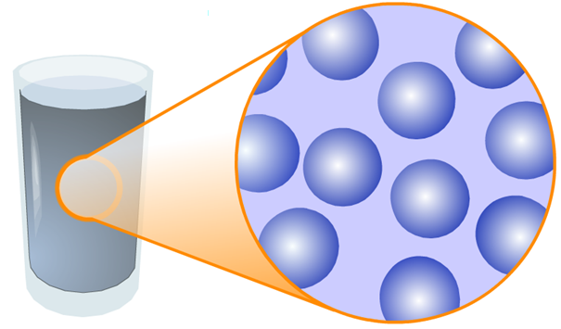
СТРОЕНИЕ ЖИДКОСТЕЙ
1. Есть взаимодействие между молекулами
2. Близкое расположение молекул
3. Молекулы движутся «перескоками»
4. Малая сжимаемость жидкостей
5. Не сохраняют форму, но сохраняют объём

Slide 12
СТРОЕНИЕ ТВЕРДЫХ ТЕЛ
Твердое тело имеет собственную форму, не растекается по объему контейнера и не принимает его форму. На микроскопическом уровне атомы прикрепляются друг к другу химическими связями, и их положение друг относительно друга фиксировано. При этом они могут образовывать как жесткие упорядоченные структуры — кристаллические решетки, — так и беспорядочное нагромождение — аморфные тела (именно такова структура полимеров, которые похожи на перепутанные и слипшиеся макароны в миске).

Slide 13
СТРОЕНИЕ ТВЕРДЫХ ТЕЛ
1. Сильное взаимодействие между частицами
2. Сохраняют свою форму и объем
3. Частицы колеблются около положения равновесия
4. Расположены частицы в строгом порядке
( кристаллическая решетка)

Slide 14
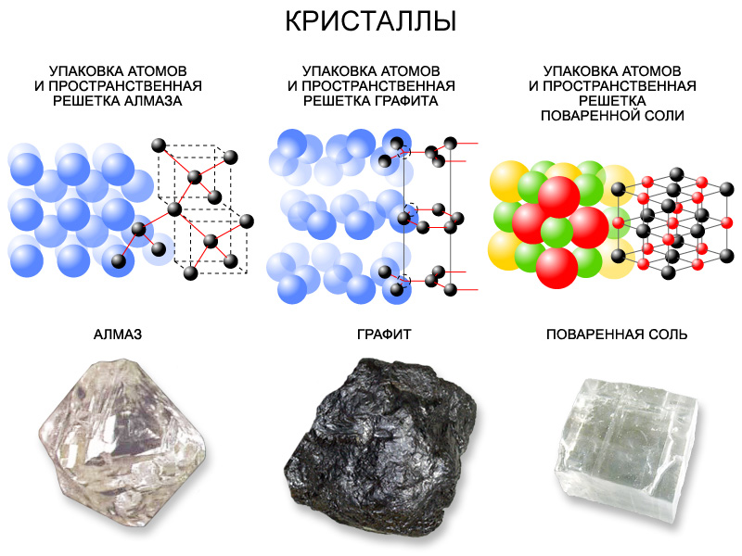

Slide 15
ДОМАШНЕЕ ЗАДАНИЕ
§ 58 – 60
Упр. 11 (4, 5, 6)

